Slide 1
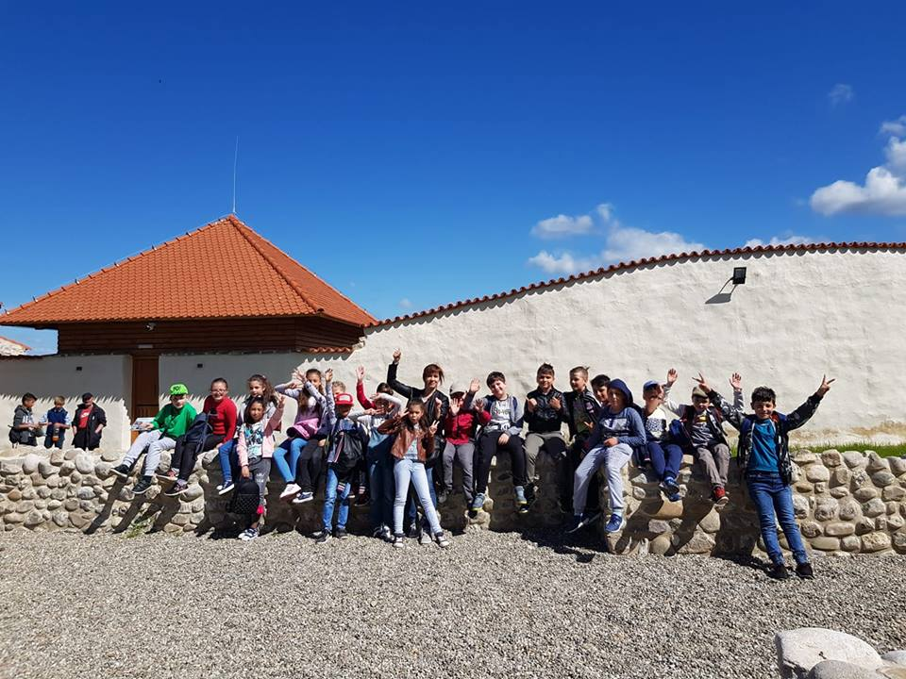
Activitatea 3- PE-UN PICIOR DE PLAI...
NESTEMATE DIN TEZAURUL LOCAL
Liceul „Petru Rareș” Feldioara
CLASA a IV-a B
Prof. Ivan Iuliana

Slide 2
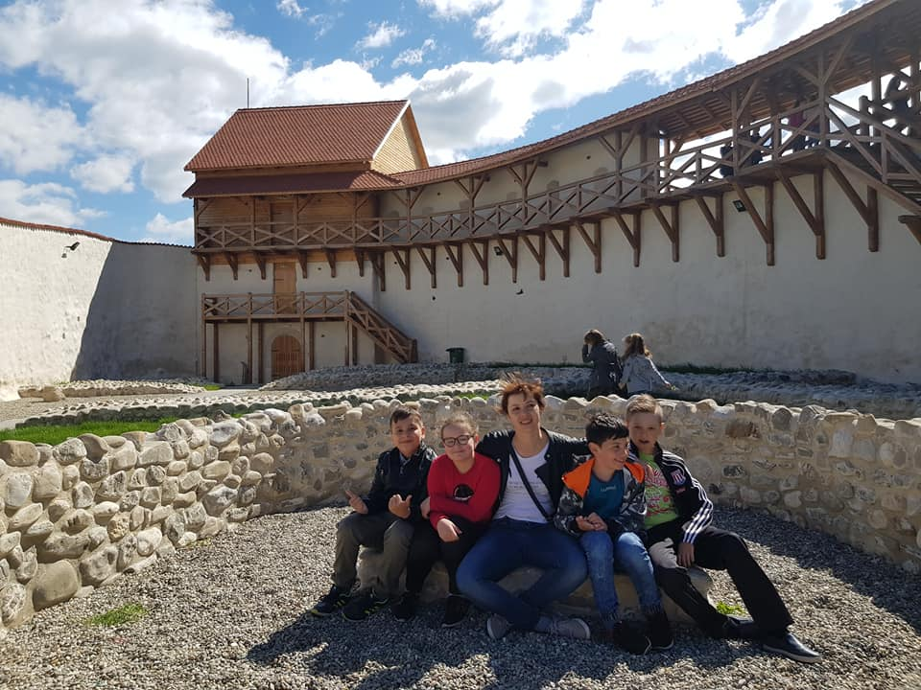
Cetatea Feldioara - Marienburg =

Slide 3
Cetatea din Feldioara a fost construită în secolul al XIII-lea, fiind cea mai importantă fortificaţie ridicată de cavalerii teutoni în Transilvania - Ţara Bârsei
.

Slide 4
Una din cetățile construite de teutoni, după plecarea lor avea numele de "Sanctae Mariae" și era construită pe colină la Feldioara, fiind înconjurată pe trei laturi de râul Homorod. Experiența de constructori a teutonilor acumulată în Țara Sfântă și în Asia Mică a adus pe meleagurile transilvănene tehnici și soluții de construcție întâlnite la marile castele cruciate de la Tyr, Crac des Chevaliers și Ascalon.

Slide 5
Ce vei vedea la Cetatea Feldioarei
Vei putea admira, în toată splendoarea lor, turnurile de Nord, Sud, Est, Vest şi zidul de protecție „Zwinger”. A fost păstrat farmecul construcțiilor din lemn și tencuiala specifică acelor timpuri.
În interiorul curții era o fântână adâncă de aproximativ 70 de metri. S-a ținut cont și de acest lucru; astfel, fântâna a fost reconstruită. Tot în curte, vei vedea două marcaje așezate pe niște resturi. Acolo au existat odată o capelă și o mănăstire cistercienă.

Slide 6
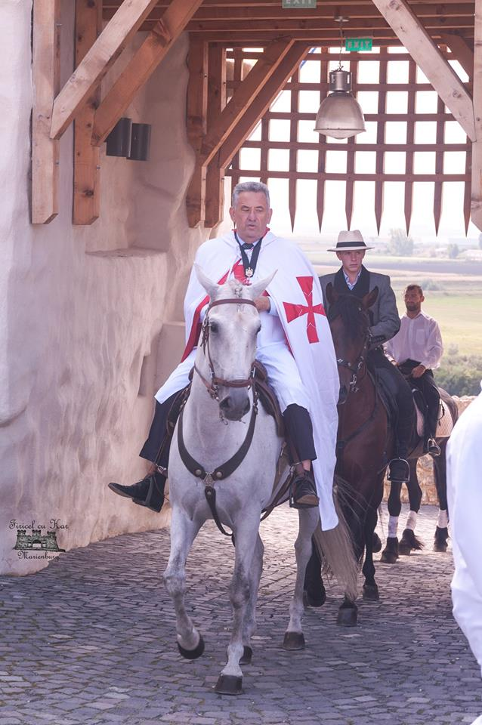
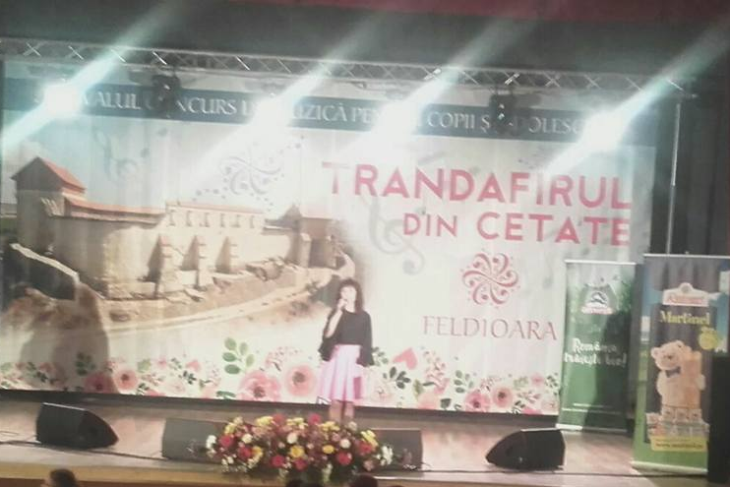
Evenimente care au loc în Cetate
Proiecţie film documentar:
Festivalul Cavalerii Teutoni se întorc în Cetatea Feldioara
Festivalul "Trandafirul din Cetate"

Slide 7
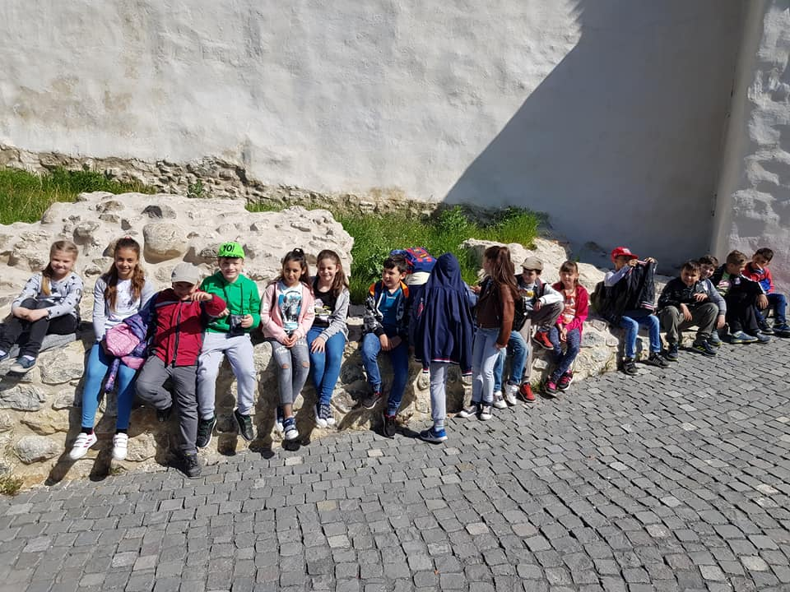
Vă așteptăm să vizitați Cetatea Feldioara

